Slide 1

ĀDAŽU NOVADA PAŠVALDĪBA
KOKU IZVĒRTĒŠANAS KOMISIJA
Koku izvērtēšanas komisijas gada Pārskats
ĀDAŽU NOVADA PAŠVALDĪBA I EDGARS SLIEDE I 14.06.2023.

Slide 2
Iesniegumi koku ciršanas atļaujas saņemšanai
ĀDAŽU NOVADA PAŠVALDĪBA I EDGARS SLIEDE I 14.06.2023.

Slide 3
koku ciršanas atļaujas saņemšana
ĀDAŽU NOVADA PAŠVALDĪBA I EDGARS SLIEDE I 14.06.2023.

Slide 4
KOKU CIRŠANAS ATĻAUJA
ĀDAŽU NOVADA PAŠVALDĪBA I EDGARS SLIEDE I 14.06.2023.

Slide 5
KOKU SUGAS, KAM IZDOTAS CIRŠANAS ATĻAUJAS, ATZĪSTOT TO PAR BĪSTAMU VAI MAKSĀJOT KOMEPNSĀCIJU
ĀDAŽU NOVADA PAŠVALDĪBA I EDGARS SLIEDE I 14.06.2023.

Slide 6
Atļaujas atteikumu iemesli
Kopumā ciršanas atļauja atteikta 21 iesniegumiem
ĀDAŽU NOVADA PAŠVALDĪBA I EDGARS SLIEDE I 14.06.2023.
ĀDAŽU NOVADA PAŠVALDĪBA I VĀRDS UZVĀRDS I 01.01.2023.

Slide 7
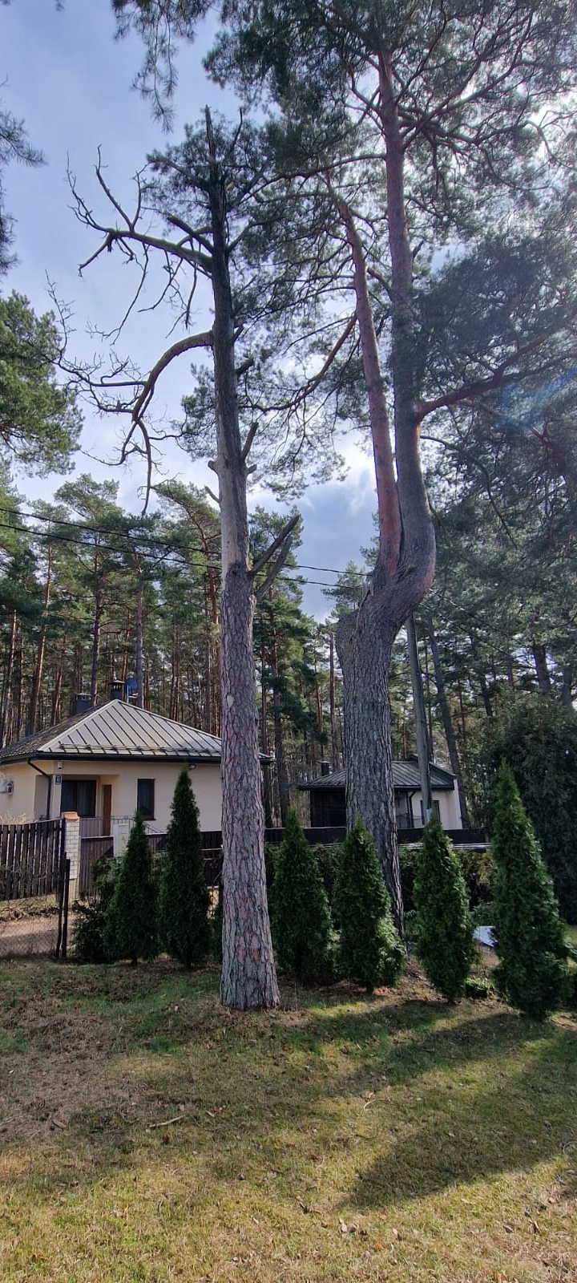
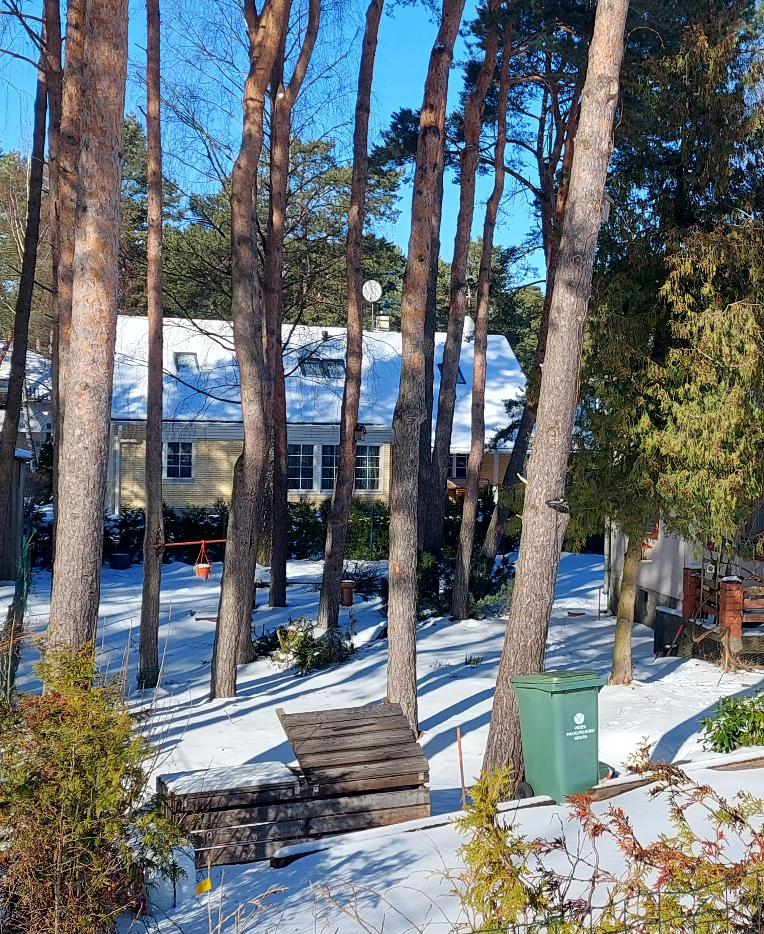
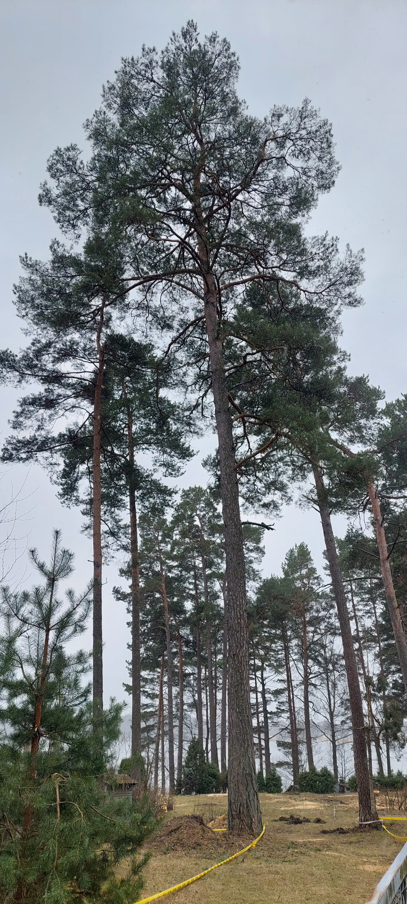
Gauja
Garciems
Gauja

Slide 8

Paldies par uzmanību!

